Slide 1









一 光电效应实验的规律
1 实验装置及现象
2 实验规律
（1）光电流强度与入射光强成正比.
A
V

Slide 2
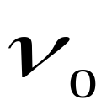
（2）截止频率（红限）
对某种金属来说，只有入射光的频率大于某一频率ν₀时，电子才会从金属表面逸出.
ν₀称为截止频率或红限频率.
截止频率与材料有关与光强无关.

Slide 3
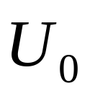

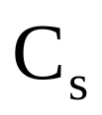
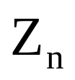


（3） 遏止电压
使光电流降为零所外加的反向电势差称为遏止电势差 ，对不同的金属， 的量值不同.
遏止电势差与入射光频率具有线性关系.
（4） 瞬时性

Slide 4
3 经典理论遇到的困难
红限问题
按经典理论,无论何种频率的入射光,只要强度足够大，就能使电子逸出金属. 与实验结果不符.
瞬时性问题
按经典理论,电子逸出金属所需的能量，需要有一定的时间来积累, 与实验结果不符.

Slide 5
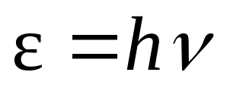
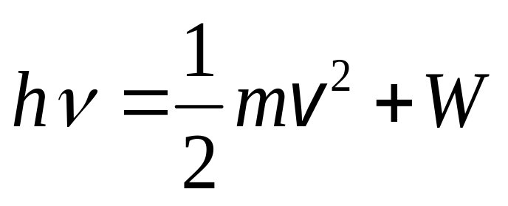
二 光子 爱因斯坦方程
1 “光量子”假设
光可看成是由光子组成的粒子流，单个光子的能量为 .
2 爱因斯坦光电效应方程
逸出功与材料有关

Slide 6
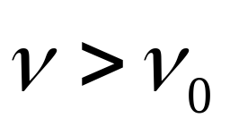
几种金属逸出功的近似值(eV)
钠 铝 锌 铜 银 铂
2.46 4.08 4.31 4.70 4.73 6.35
理论解释:
光强越大，光子数越多，单位时间内
产生光电子数目越多,光电流越大.( 时）

Slide 7
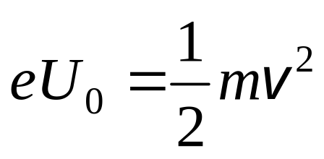
遏止电势差
外加反向的遏止电势差 恰能阻碍光电子到达阳极, 即
A
V

Slide 8
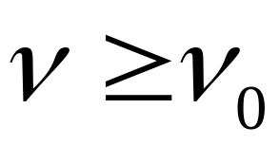
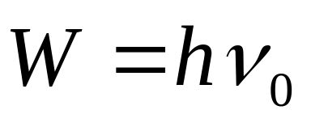
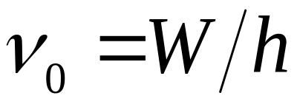

频率限制: 只有
时才会发生
（截止频率）
瞬时性：光子射至金属表面， 一个
光子的能量 将一次性被一个电子吸收，若 ，电子立即逸出，无需时间积累.
爱因斯坦的光子理论圆满地解释了光电效应现象.

Slide 9
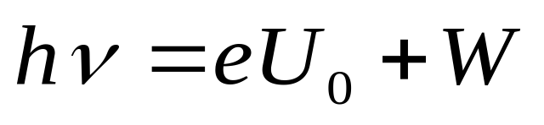
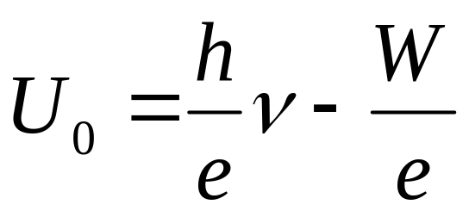
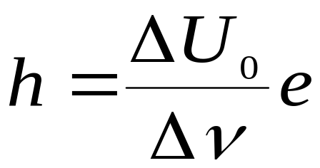
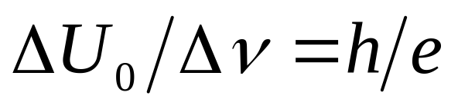
3 普朗克常数的测定
遏止电势差和入射光频率的关系

Slide 10
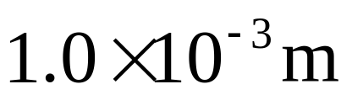
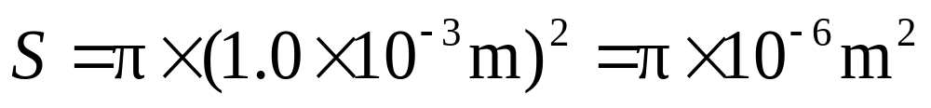
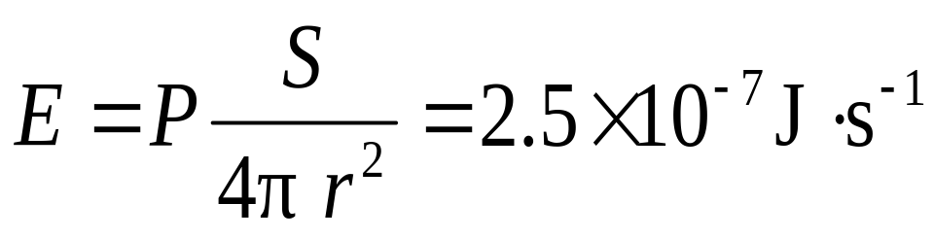
例1 一半径为 的薄圆片，距光源1.0m . 光源的功率为1W，发射波长589nm的单色光 . 假定光源向各个方向发射的能量是相同的，试计算在单位时间内落在薄圆片上的光子数 .
解

Slide 11
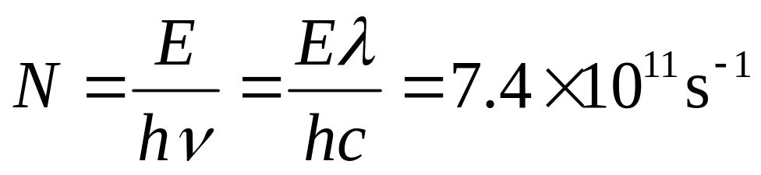

Slide 12
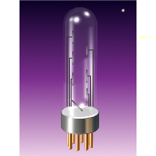
三 光电效应在近代技术中的应用
光控继电器、自动控制、
自动计数、自动报警等.
光控继电器示意图
光
放大器
接控制机构
光电倍增管

Slide 13
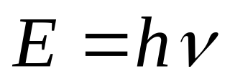
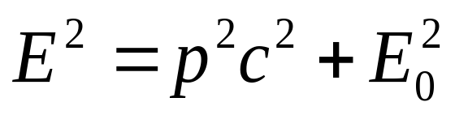
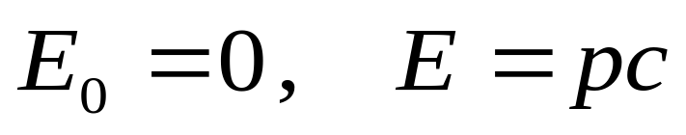
四 光的波粒二象性
（1）波动性：光的干涉和衍射
（2）粒子性： （光电效应等）
相对论能量和动量关系
光子

Slide 14
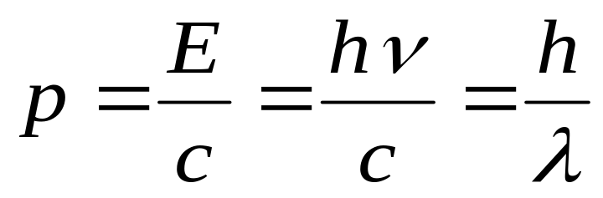
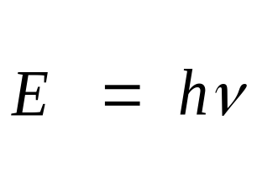
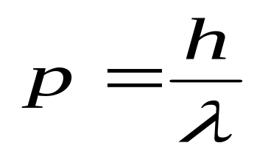

光子
描述光的
粒子性
描述光的
波动性
END

